Slide 1
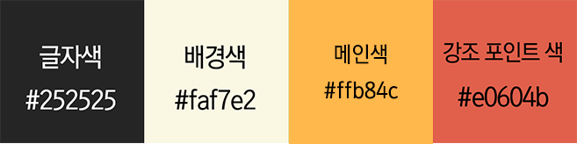
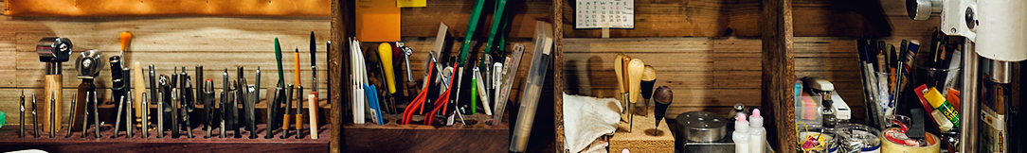
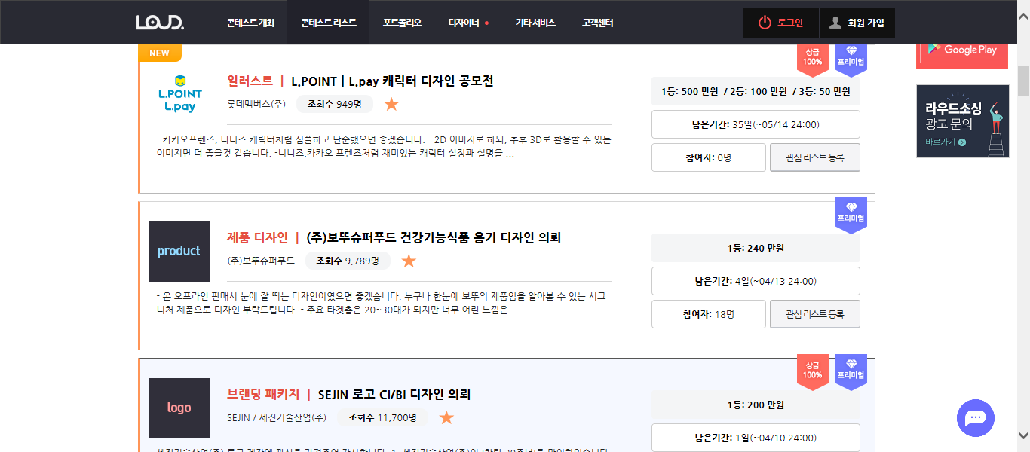
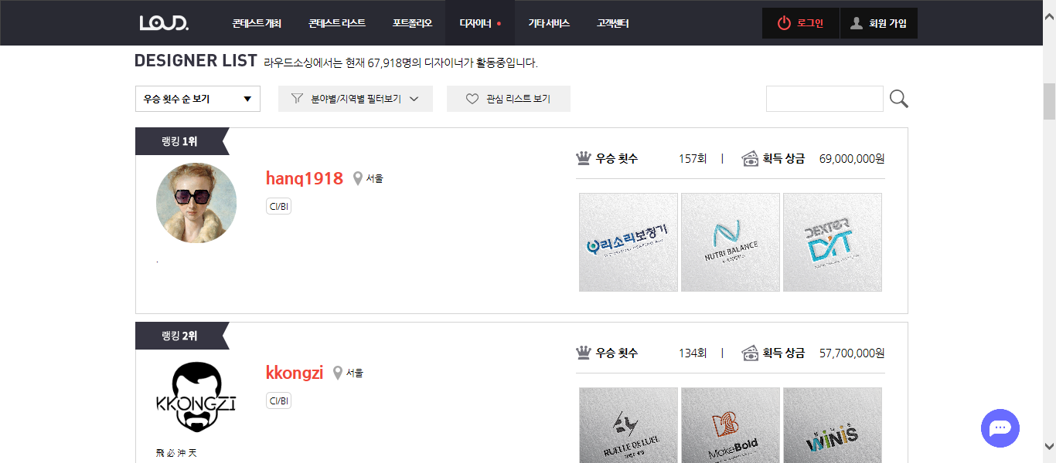
Related Web Service Ⅰ - 라우드소싱
소제목 (a옛날사진관3, 18pt)
디자인이 필요한 기업들은 공모전 형태로 콘테스트를 개최 → 디자이너들은 콘테스트에 지원하며 경쟁 → 우승 디자이너에게 상금 지급
디자이너 리스트 제공함으로써 기업들은 원하는 디자이너를 선택할 수도 있음

Slide 2
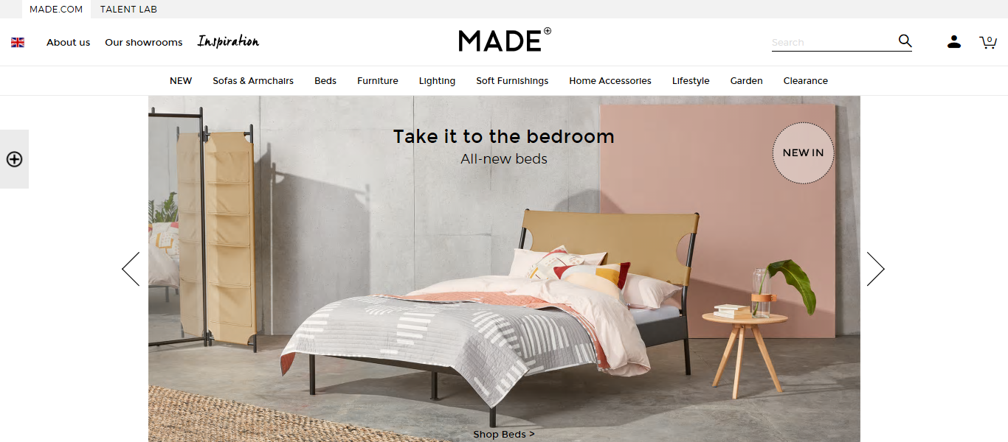
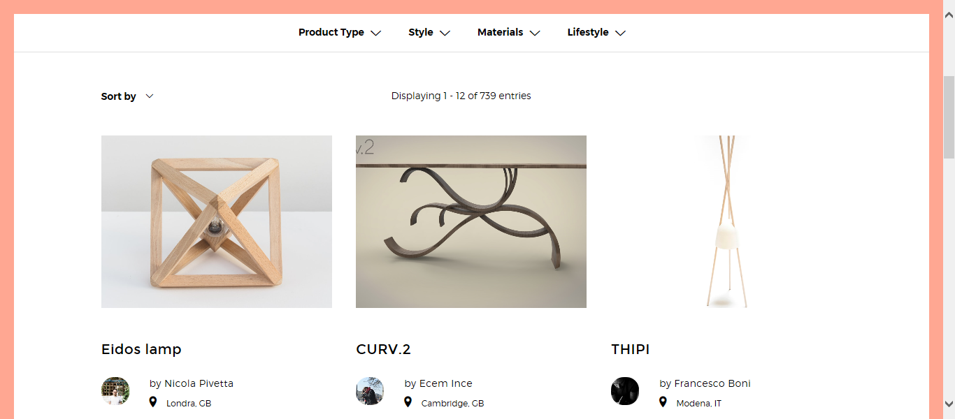
Related Web Service Ⅱ - MADE
소제목 (a옛날사진관3, 18pt)
TalentLAB을 통해 디자이너들은 디자인을 올림 → 2개월 마다 Best디자인 리스트를 뽑음 → 리스팅 된 아이템의 샘플을 만들어 웹에 개시 → 디자이너들은 각자 자신의 아이템을 홍보 → 소비자들은 자신이 원하는 제품에 투자 → Funding Goal을 달성한 제품은 제작 후 고객에게 배송

Slide 3
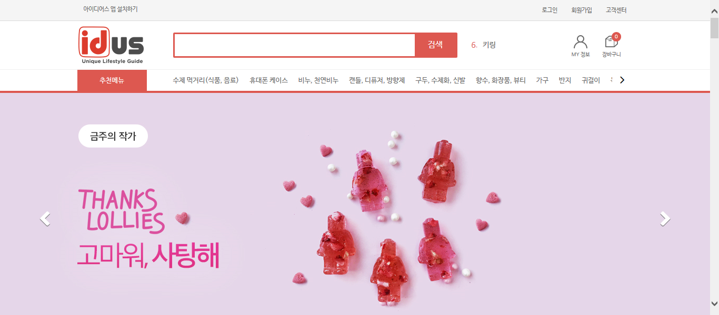
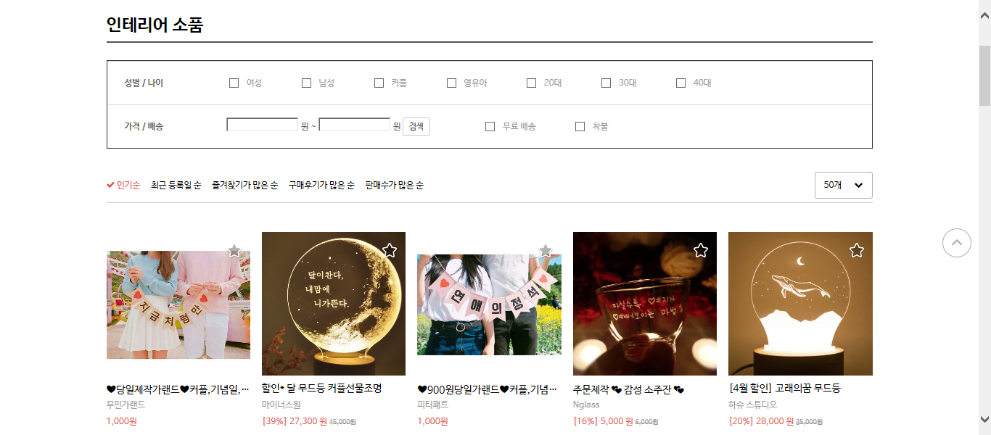
Related Web Service Ⅲ - 아이디어스
소제목 (a옛날사진관3, 18pt)
디자이너들은 개인적으로 디자인과 제작을 함께 해 완성품을 판매하는 형식으로 아이디어스는 판매의 장으로서의 역할

Slide 4
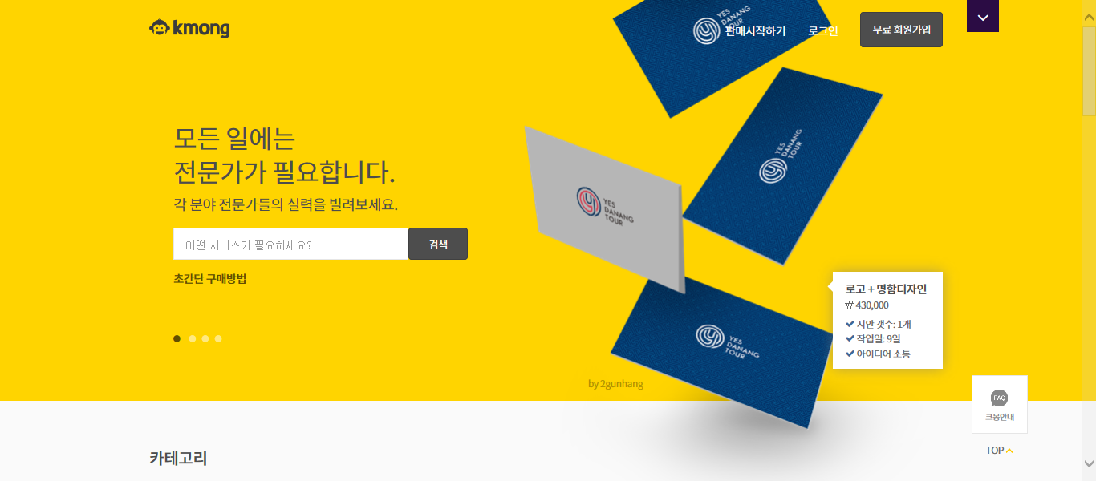
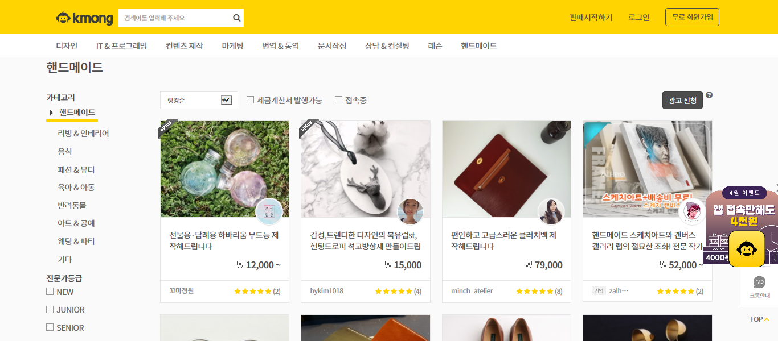
Related Web Service Ⅳ - 크몽
소제목 (a옛날사진관3, 18pt)
재능 공유 플랫폼으로 디자인 뿐만 아니라 다양한 분야의 전문가들이 각자의 재능을 판매할 수 있는 장소 제공
핸드메이드 상품의 경우 아이디어스와 비슷한 형식의 서비스 제공

Slide 5













Difference
Manufacturer
Customer
Designer
Designer
Manufacturer
Customer
VS
Designer
Customer
Manufacturer
Designer
Manufacturer
Customer

Slide 6








Technical Background
Back-End Development
Front-End Development
API
Sever-side Software Platform
Sever-side Software Platform
Facebook
Hosting Web Service
Responsive Web Framework
Google
Hosting Web Service
Naver
Database
Database
Naver Map

